Slide 1
Хімічний з’язок

Slide 2
Тема:“Типи хімічного зв’язку»
Мета: сформувати уявлення про природу хімічного зв’язку;
механізм утворення ковалентного та йонного зв’язку;
сформувати навички складання структурних формул та визначати види
зв’язку.

Slide 3
Цілі
Природа хімічного зв’язку;
Механізм утворення ковалентного зв’язку;
Види ковалентних зв’язків;
Йонний зв’язок.

Slide 4
Хімі́чний зв'язо́к —це енергія взаємодії між атомами, яка утримує їх у молекулі чи твердому тілі.
Хімічні зв'язки є результатом складної взаємодії електронів та ядер атомів. В останні десятиліття виникла окрема галузь хімії, предметом якої є вивчення структури молекул і кристалів за допомогою квантово-механічних розрахунків: квантова хімія.

Slide 5
Електронегативність
Електронегативність — здатність атома притягати до себе електрони інших атомів Відносна електронегативність відповідає Періодичному закону: у періодах із збільшенням номера елемента вона зростає, у групах — зменшується.
Чим більша відносна електронегативність, тим сильніше елемент виявляє неметалічні властивості. Неметали характеризуються великою відносною електронегативністю, а метали — невеликою.

Slide 6
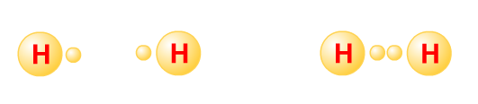

I. Ковалентний неполярний зв’язок
Схема утворення молекули: Н₂ - водню
Вариант 1
0
0
Структурна формула
Н
Н
Н
Н
Н
Н
Н
+
Н
Вариант 2
Структурна формула
+
Notes:
6

Slide 7
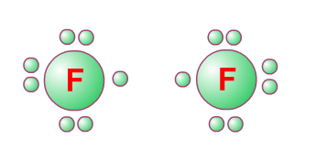
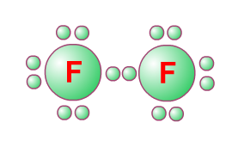
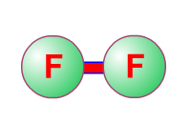
:
Схема утворення молекули: F₂ - фтору
Вариант 1
0
0
Структурна формула
F
F
F
F
F
+
F
F
F
Вариант 2
Структурна формула
+
Notes:
7

Slide 8
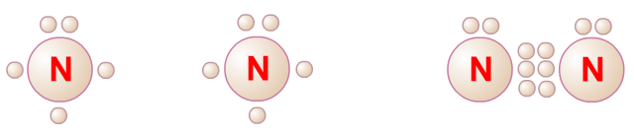

Схема утворення молекули: N₂ - азоту
.
Вариант 1
0
0
Структурна формула
N
N
N
N
+
N
N
N
N
Вариант 2
Структурна формула
+
Notes:
8

Slide 9
I. Ковалентний неполярний зв’язок
Ковалентним називається хімічний зв’язок, який утворюється між неметалами за допомогою спільних электронних пар.
Ковалентним неполярним називається, зв’язок, який утворюється між однаковыми неметаллами.
Notes:
9

Slide 10
IІ. Ковалентний полярний зв’язок
Ряд неметаллов
F, O, N, Cl, Br, S, C, P, Si, H.
электронегативність зменшується
Элемент з меншою ЕН, при утворенні ковалентного полярного зв’язку, отримує частковий позитивний заряд (+ δ).
Элемент с большей ЭО, при образовании ковалентной полярной связи, приобретает частично отрицательный заряд (- δ).
Далее
Notes:
10

Slide 11
Ковалентний полярний зв’язок
Ряд неметаллов
F, O, N, Cl, Br, S, C, P, Si, H.
электронегативність зменшується
Схема утворення молекули:
H
Cl
HCl
+ δ
- δ
H
H
Cl
H
Cl
+
Cl
Notes:
11

Slide 12
Ковалентний полярний зв’язок
Ряд неметаллов
F, O, N, Cl, Br, S, C, P, Si, H.
электронегативність зменшується
Схема утворення молекули:
H
O
H
H₂O
H
+ δ
- δ
+ δ
H
H
H
O
O
H
+
O
H
Notes:
12

Slide 13
Ковалентний полярний зв’язок
Ряд неметаллов
F, O, N, Cl, Br, S, C, P, Si, H.
электронегативність зменшується
Схема утворення молекули:
N
H
NH₃
H
H
H
+ δ
- δ
+ δ
H
H
H
N
H
N
N
H
+
H
H
H
+ δ
Notes:
13

Slide 14
Ковалентним полярним називаєтся зв’язок, який утворюється між різними неметалами.
Электронегативність (ЕН) – це здатність атомів хімічного элементу притягувати до себе спільні електронні пари, що приймають участь в утворенні хімічного зв’язку.
Notes:
14

Slide 15
Йонний з’язок
NaCl – хлорид натрію ( харчова сіль)
23
0
+
35
0
23
+1
35
-1
Na
Cl
Na
Cl
+11
2
8
1
+17
2
8
7
+11
2
8
+17
2
8
8
ион натрия
ион хлора
1ē
0
+
0
+1
-1
Na
Cl
Na
Cl
Notes:
15

Slide 16
Частинка, яка віддає електрони, претворюється на позитивний йон.
Частинка, яка приєднує електрони, претворюється на негативний йон.

Slide 17
IІ. Йонний зв’язок
Йонним називається хімічний зв’язок , який утворюється між йонами.
Йон – це частинка,яка утворюється при віддачі чи приєднанні электрону.
Notes:
17

Slide 18
Визначити види з’язків
NaСl
СF₄,
N₂
NH₃, ,
ССl₄, ,
Н₂S, ,
O2,
NаF,
ОF₂,
MgO,
SР₆,
F₂.
Йонний
Ковалентний полярний
Ковалентний неполярний
Ковалентний полярний
Ковалентний полярний
Ковалентний полярний
Ковалентний неполярний
Йонний
Ковалентний полярний
Йонний
Ковалентний полярний
Ковалентний неполярний

Slide 19
Вправа « Вірно - невірно»
Диполь — система з двох зарядів, однакових за величиною і протилежних за знаком.
У молекулі води ковалентний неполярний зв'язок.
У сполуках із йонним зв'язком електронегативності елементів майже однакові
Ковалентний зв'язок утворюється за допомогою спільних елект­ронних пар.
Йонний зв'язок утворюється за допомогою електростатичної взаємодії між йонами.
Молекули інертних газів у вільному стані двохатомні.
Так
Ні
Ні
так
Так
ні

Slide 20
Йони — електонейтральні часточки.
Флуор — найелектронегативніший елемент.
Електронегативність атома Натрію більша за електронегативність атома Калію
Вг₂ — неполярна молекула
Ні
Так
Ні
так

Slide 21
ДОМАШНЄ ЗАВДАННЯ
Прочитати § 15-18
Виконати завдання після параграфів

